Slide 1
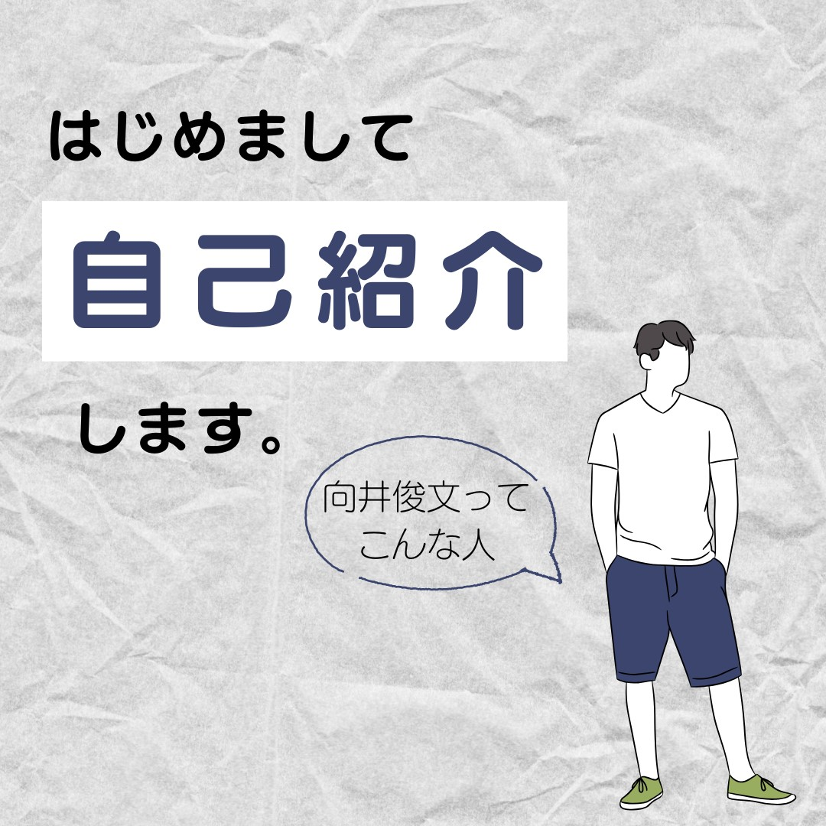

Slide 2
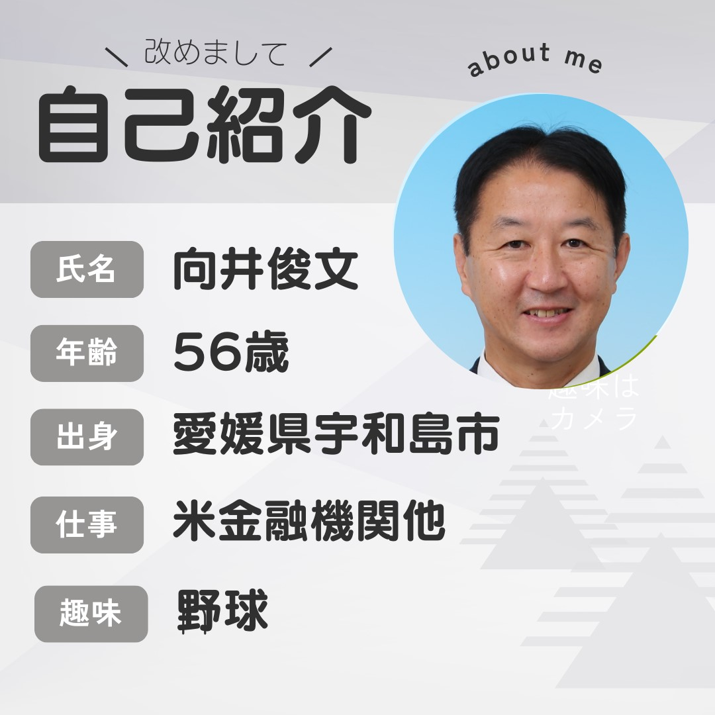

Slide 3
～1985年
4人兄弟（弟・弟・妹）の長男
地元宇和島市の公立小・中・高卒業
愛媛県立宇和島東高校では硬式野球部に在籍

Slide 4
1986～1989年
1986年 駿台予備校お茶の水校
1987年 産経新聞奨学生（四谷三丁目専売所）
1988年 シェラトン・グランデ・トーキョーベイ・ホテル （ルームサービスウェイター）
1989年 日産自動車武蔵村山工場（期間工）

Slide 5
1990～1994年
1990年 京都大学経済学部入学
会計学（企業分析）専攻
軟式野球同好会に所属
（近畿学生軟式野球連盟加盟／一部昇格）

Slide 6
1994～2016年
1994年 ケミカル信託銀行入行（業務部）
1994年 ケミカル銀行（審査部）
1995年 ケミカル銀行（法人営業部）
1996年 チェースマンハッタン銀行
（金融法人営業部）
2000年 JPモルガン・チェース銀行
（金融法人営業部）
2016年 退社

Slide 7
2016～2023年
2016年～守口市の家族のもとに転居
ボランティア活動・義理の両親の介護等
2020年 ～大阪市・守口市放課後学習支援事業
管理者・講師
2022年～個別指導塾塾長

